Slide 1
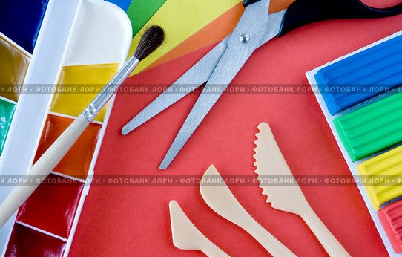
Конкурс детского творчества
«Жизнь индейцев»

Slide 2
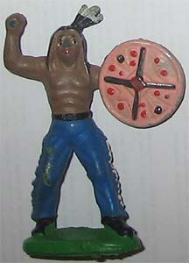
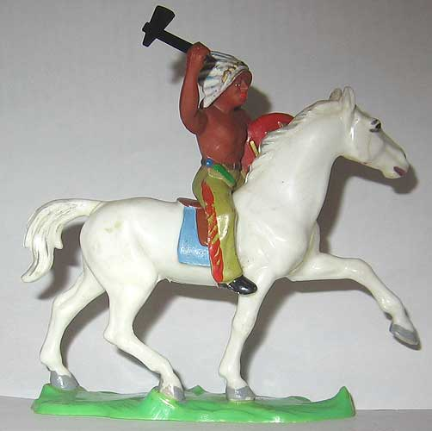
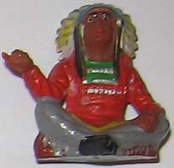
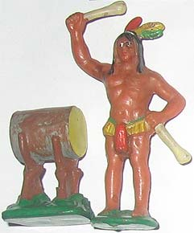
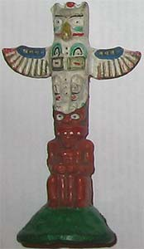
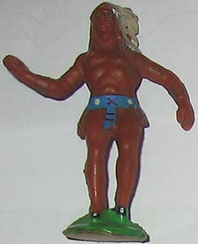
Маленький скульптор Поделки из пластилина, пластики, глины.

Slide 3
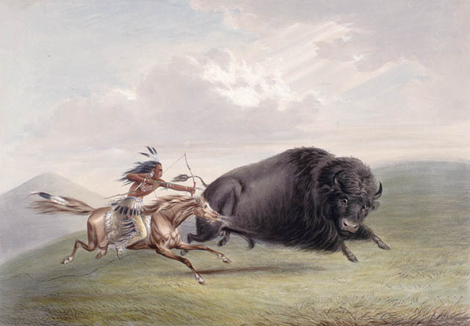
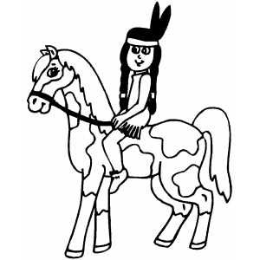
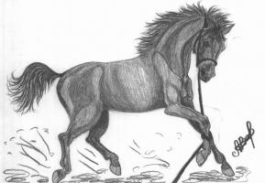
Юные художники

Slide 4
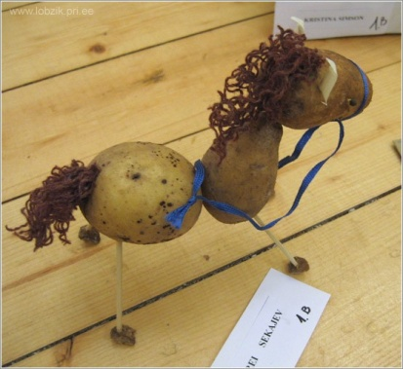
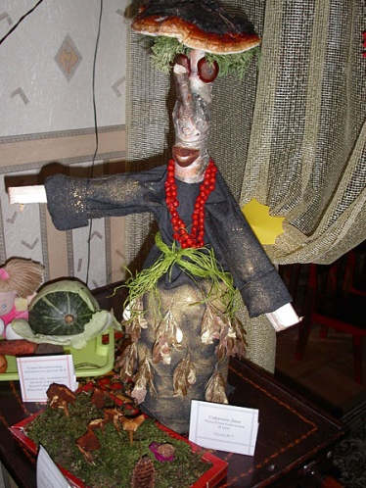
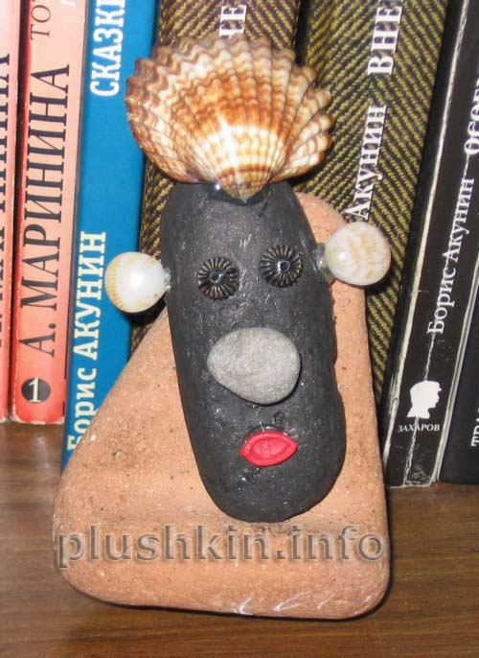
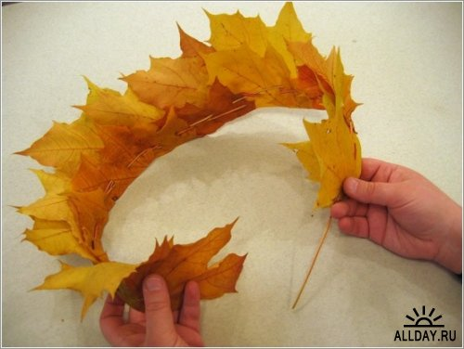
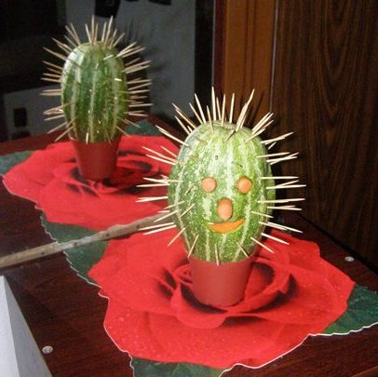
С помощью природы

Slide 5
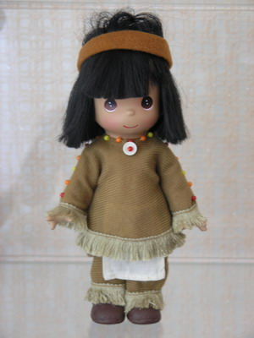
Рукодельницы две девочки сшили лошадку и куклу

Slide 6
Компьютерный гений ученик нарисовал на компьютере анимацию

Slide 7
Добрые сердца
Мы устроили ярмарку
Продавали старшеклассникам, родителям и другим учителям наши поделки, пачаманку, мате и блюда из кактусов.
А на вырученные деньги мы купили корм для кошек и собак и отдали его в приют для животных.
«Настоящий индеец живёт в гармонии с природой, природа помогла выжить ему, а теперь мы поможем выжить природе».

Slide 8
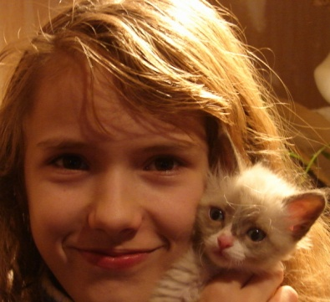
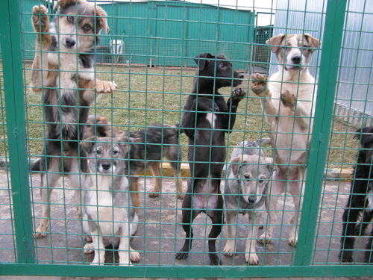
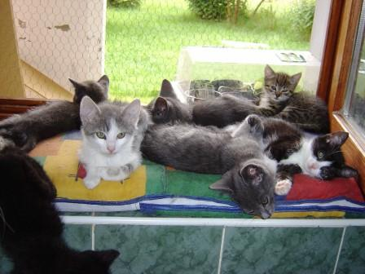
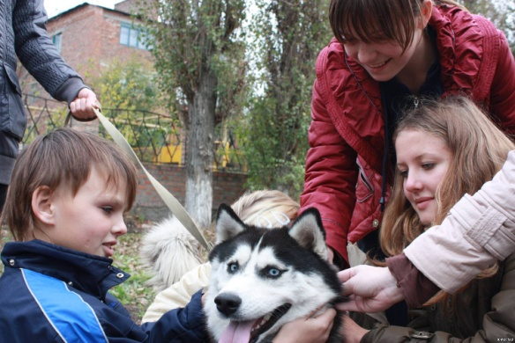
Как мы были в гостях у зверей

